Slide 1
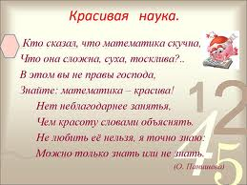

Slide 2
ТЕМА:
ПРИМЕНЕНИЕ ОСНОВНЫХ
ТРИГОНОМЕТРИЧЕСКИХ
ТОЖДЕСТВ ДЛЯ ПРЕОБРАЗОВАНИЯ ВЫРАЖЕНИЙ

Slide 3

ЦЕЛИ УРОКА:
Уметь использовать основные формулы тригонометрии при упрощении тригонометрических выражений

Slide 4



Оценка:
Участники команды, набравшие больше 7 баллов
Участники команды, набравшие от 5 до 7 баллов
Участники команды, набравшие ниже 5 баллов
Получают
получают
получают

Slide 5

математическая игра «Ключи от форта Байярд»
Золотой ключ – это 1 балл. Дается команде за правильное решение.
Серебряный – 0,5 бала за решение с недочетами.
Бронзовый – 0,25 бала за быстроту решения.

Slide 6
Древнегреческий поэт Нивей утверждал, что математику нельзя изучать, наблюдая, как это делает сосед. Поэтому сегодня будем работать самостоятельно.

Slide 7
ДИКТАНТ
Какой раздел математики вы изучаете?
Абсцисса точки, лежащей на единичной окружности называется….?
Ордината точки, лежащей на единичной окружности называется….?
sinπ/3= ? sin0=? сosπ/2=? cosπ/4=? sinπ/6=?
Отношение синуса к косинусу – это …..?
основное тригонометрическое тождество …..?
как можно еще представить 1 в виде других тригонометрических функций…..?
Математика – мой любимый предмет? (да/нет)

Slide 8
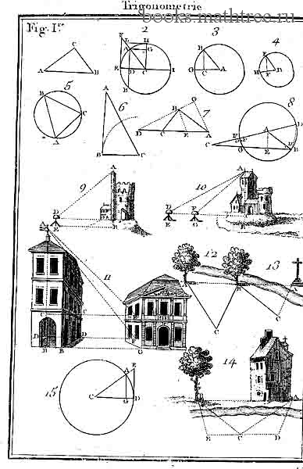
Историческая справка.
Тригонометрия – слово греческое и в буквальном переводе означает измерение треугольников. Возникновение тригонометрии связано с землемерением, астрономией и строительным делом. Хотя название науки возникло сравнительно недавно, многие относимые сейчас к тригонометрии понятия и факты были известны ещё две тысячи лет назад.

Slide 9
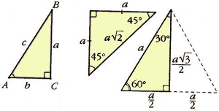
Впервые способы решения треугольников, основанные на зависимостях между сторонами и углами треугольника, были найдены древнегреческими астрономами.
Позднее зависимости между отношениями сторон треугольника и его углами начали называть тригонометрическими функциями.

Slide 10
Повторим:
А
b с
а С а В
sinB =
cosB =
tgB =

Slide 11
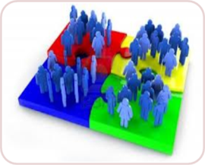


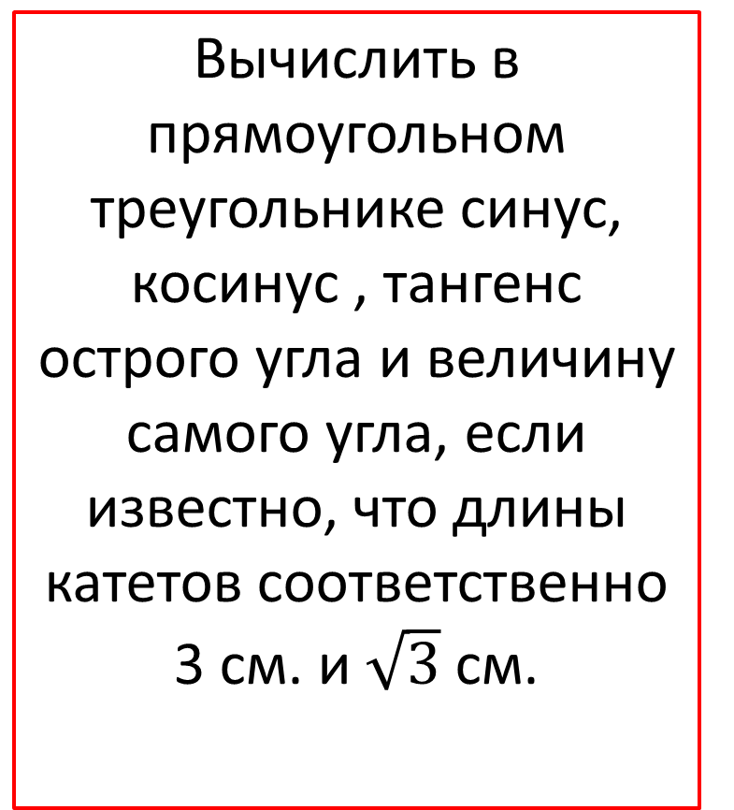
ЗАДАЧА:
Вычислить в прямоугольном треугольнике синус, косинус , тангенс острого угла и величину самого угла, если известно, что длины катетов соответственно 3 см. и $\sqrt{3}$ см.

Slide 12
В заданиях, которые будут предложены, вам необходимо ответить на вопрос «Знаете ли вы?»
К ответу даются «подсказки»:
-несколько вариантов и
-математическое задание, правильное выполнение которого указывает на нужный выбор.

Slide 13

Знаете ли вы кто нашел зависимости между сторонами и углами в треугольнике?
Имена ученых записаны в таблице и закодированы. Определите имена этих ученых.

Slide 14
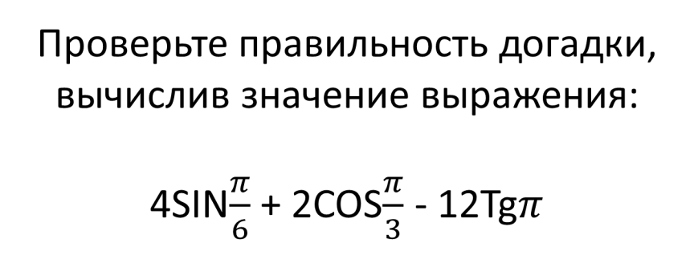
Проверьте правильность догадки, вычислив значение выражения:
4SIN$\frac{π}{6}$ + 2COS$\frac{π}{3}$ - 12Tg$π$
Гиппарх (2 в. до н. э.) | Аль-Батани (850-929) | Клавдий Птолемей (2 в. н. э.).
3 | 1 | 3

Slide 15
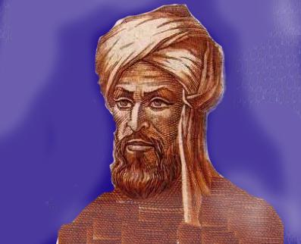
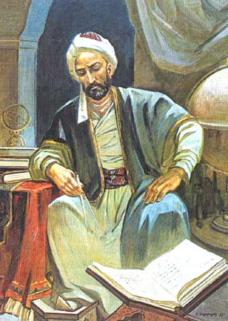
Значительный вклад в развитие тригонометрии внесли арабские ученые , которые составили таблицы синусов и тангенсов.
Теорему синусов уже знали индийский ученый Бхаскара (р. 1114, год смерти неизвестен) и азербайджанский астроном и математик Насиреддин Туси Мухамед (1201-1274).

Slide 16
Знаете ли вы имя арабского ученого, составившего таблицу синусов и тангенсов?
Оно записано в таблице:
Аль-Батани (850-929) | Абу-ль-Вафа, Мухамед-бен Мухамед (940-998) | Абу-хусейн-ибн-Сина (1024-1037)
3 | 4 | 5

Slide 17

Число, записанное под названием имен арабских ученых, равно количеству верных формул:
sin²x + cos²x = 1
sinx/cosx = ctgx
1-sin²x = cos²x
tgx·ctgx = 1
sin²x – 1 = -cos²x
sin(-x) = sinx
1 + tg²x = 1 / sin²x

Slide 18

SINX
Длительную историю имеет понятие синус, который встречается уже в III веке до н.э. в работах великих математиков Древней Греции – Евклида, Архимеда, Апполония Пергского.

Slide 19
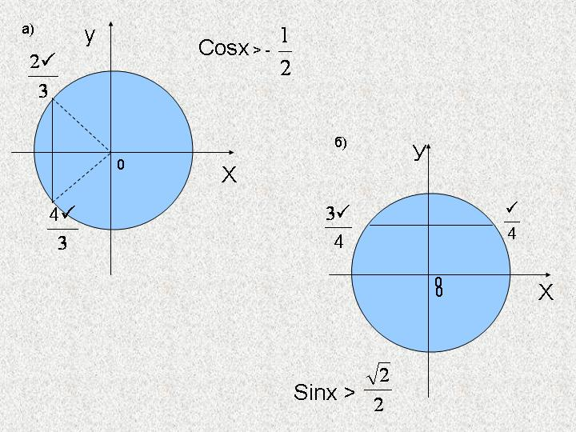
COSX
Слово косинус намного моложе. Косинус – это сокращение латинского выражения completely sinus, т. е. “дополнительный синус”.

Slide 20
Tgx
Тангенсы возникли в связи с решением задачи об определении длины тени. Тангенс (а также котангенс) введен в Х веке арабским математиком Абу-ль-Вафой, который составил и первые таблицы для нахождения тангенсов и котангенсов. Однако эти открытия долгое время оставались неизвестными европейским ученым, и тангенсы были заново открыты лишь немецким математиком, астрономом Регимонтаном . Название «тангенс», происходит от латинского tanger (касаться).

Slide 21
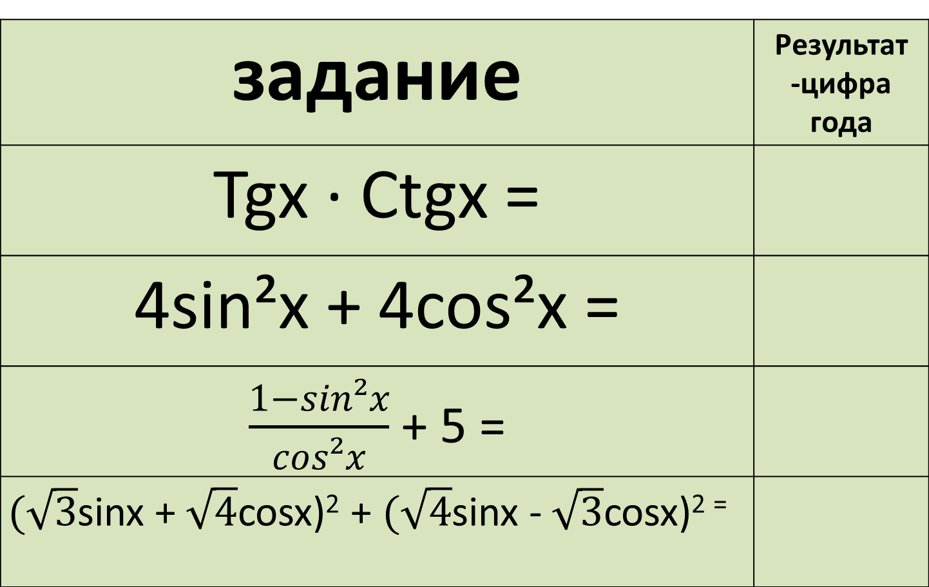
Решите примеры и определите год открытия функции ТАНГЕНС.
задание | Результат -цифра года
Tgx · Ctgx =
4sin²x + 4cos²x =
$\frac{1−sin²x}{cos²x}$ + 5 =
$(\sqrt{3}$sinx + $\sqrt{4}$cosx)² + $(\sqrt{4}$sinx - $\sqrt{3}$cosx)² ⁼

Slide 22

Вашему вниманию предлагается собрать пазл, где зашифрована фраза.
Соберите пазл , расшифруйте и запишите ее в строку №5

Slide 23
Собери фразу:
1:
2:
3:
Которое; это ; , ; убеждает; доказательство; - ; рассуждение; ; . ;
Мыслить; человека; в; величие; способности;
его; . ; - ;
Математических; в; самыми; нельзя; .; вопросах; мелкими; пренебрегать; даже ; ошибками ;

Slide 24

Домашнее задание
Реферат на тему: «Математические достижения в книге Рекордов Гиннесса».
Повторить основные тригонометрические тождества и свойства тригонометрических функций.(составить 6 -8 примеров по теме)
Повторить знаки тригонометрических функций в зависимости от принадлежности к четвертям.

Slide 25
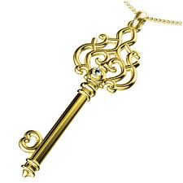
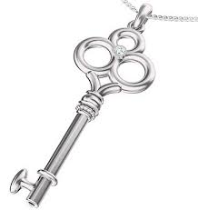
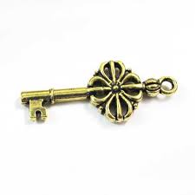
Подсчет балов. Подведение итогов.
Золотой ключ – это 1 балл. Дается команде за правильное решение.
Серебряный – 0,5 бала за решение с недочетами.
Бронзовый – 0,25 бала за быстроту решения.

Slide 26

СПАСИБО
ЗА
УРОК !

